Slide 1
分支结构
FHOI 马利
Blog: http://www.richardma.org/

Slide 2
Summary
条件语句
条件语句IF
  条件语句应用
  简化的IF
  成绩等级评定程序
多分支语句SELECT CASE

Slide 3
条件语句
如果......那么......否则......
造句
  如果明天是晴天，那么我就去公园玩，否则我就在家休息。
数学应用
  如果 a > 0 那么 ans = a 否则 ans = -a

Slide 4
条件语句IF
行条件语句语法
  IF <条件> THEN <语句1> ELSE <语句2>
块条件语句语法
  IF <条件> THEN
  <语句组1>
  ELSE
  <语句组2>
  END IF

Slide 5
条件语句应用
试用IF语句表达如下想法
  如果 a > 0 那么 ans = a 否则 ans = -a

Slide 6
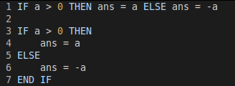
条件语句应用
试用IF语句表达如下想法
  如果 a > 0 那么 ans = a 否则 ans = -a

Slide 7

简化的IF
在必要时，IF可以省略掉ELSE部分
例如
  当a < 0时，输出ERROR!

Slide 8
成绩等级评定程序
每次英语考试结束，英语王老师都要给每张试卷一个成绩和等级。等级根据成绩来评定，满分100分，试卷成绩大于75分的等级为A，其他分数等级为B。王老师听说你是计算机高手，请你帮忙写个程序，在王老师输入成绩后，能自动算出对应的等级。

Slide 9
分析
获得成绩
将成绩和分数线做比较
  如果成绩大于分数线，则等级为A
  否则等级为B
输出计算出的等级

Slide 10
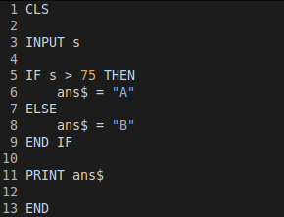
代码

Slide 11
多分支语句SELECT CASE
语法
  SELECT CASE <测试变量>
  CASE <条件1>
  <语句组1>
  …...
  CASE <条件n>
  <语句组n>
  END SELECT

Slide 12
Summary
条件语句
条件语句IF
  条件语句应用
  简化的IF
  成绩等级评定程序
多分支语句SELECT CASE

